Slide 1
ĐẠI CƯƠNG PHẪU THUẬT TIM
Lê Văn Nam
_{Phẫu thuật LN-TM}

Slide 2
Mục tiêu học tập
1. Khải niệm về phẫu thuật tim:
Mổ tim hở
Mổ tim kín
2. Khái niệm vè một số bệnh hay gặp trong ngoại khoa
Cách phân chia các nhóm bệnh tim
Định nghĩa sơ lược mỗi loại bệnh
Tóm tắt phương án phẫu thuật

Slide 3
Mục lục các nội dung
Khái niệm phẫu thuật tim và tuần hoàn ngoài cơ thể
Phân loại các nhóm bệnh trong phẫu thuật tim
Khái niệm một số bệnh hay gặp trong phẫu thuật
Các xu hướng mới hiện nay

Slide 4
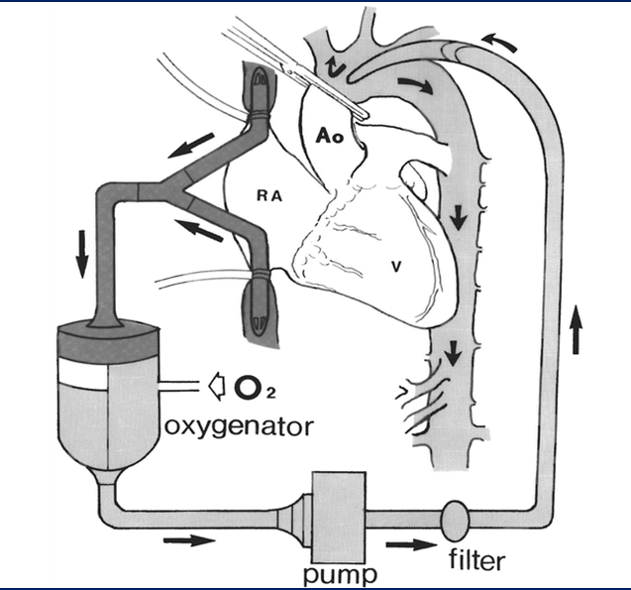
Khái niệm về phẫu thuật tim
Mổ tim kín
Mổ tim hở
Tuần hoàn ngoài cơ thể
Can thiệp nội mạch trong mổ tim
Mổ tim ít xâm lấn và nội soi
Nguồn: Gabriel Loor, J. Ernesto Molina, 2015

Slide 5
Phân nhóm bệnh
1. Bệnh tim mắc phải
Bện van tim
Bệnh mạch vành
Bệnh động mạch chủ
2. Bệnh tim bẩm sinh
Bệnh tim có tím
Bệnh tim không tím

Slide 6
Bệnh tim mắc phải
1. Bện van tim
Van 2 lá: hẹp, hở, hẹp hở van 2 lá
Van động mạch chủ: hẹp, hở, hẹp hở van ĐM chủ
Van 3 lá: hở van 3 lá cơ năng và thực thể
Bệnh đa van
2. Bệnh mạch vành
3. Bệnh động mạch chủ
Bóc tách ĐM chủ ngực
Phình ĐM chủ ngực
Phình ĐM chủ bụng

Slide 7
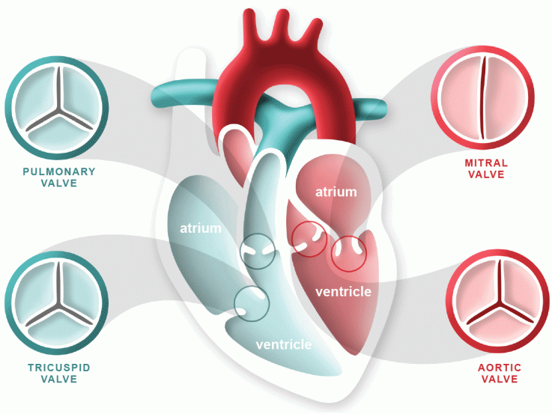
Bệnh van tim
1. Bện van 2 lá
Hẹp
Hở
Hẹp hở van 2 lá
2. Van động mạch chủ:
Hẹp van ĐM chủ
hở van ĐM chủ
hẹp hở van ĐM chủ
3. Van 3 lá:
hở van 3 lá cơ năng
Hở van 3 lá thực thể
4. Bệnh đa van
Nguồn: heartfoundation.org.nz

Slide 8
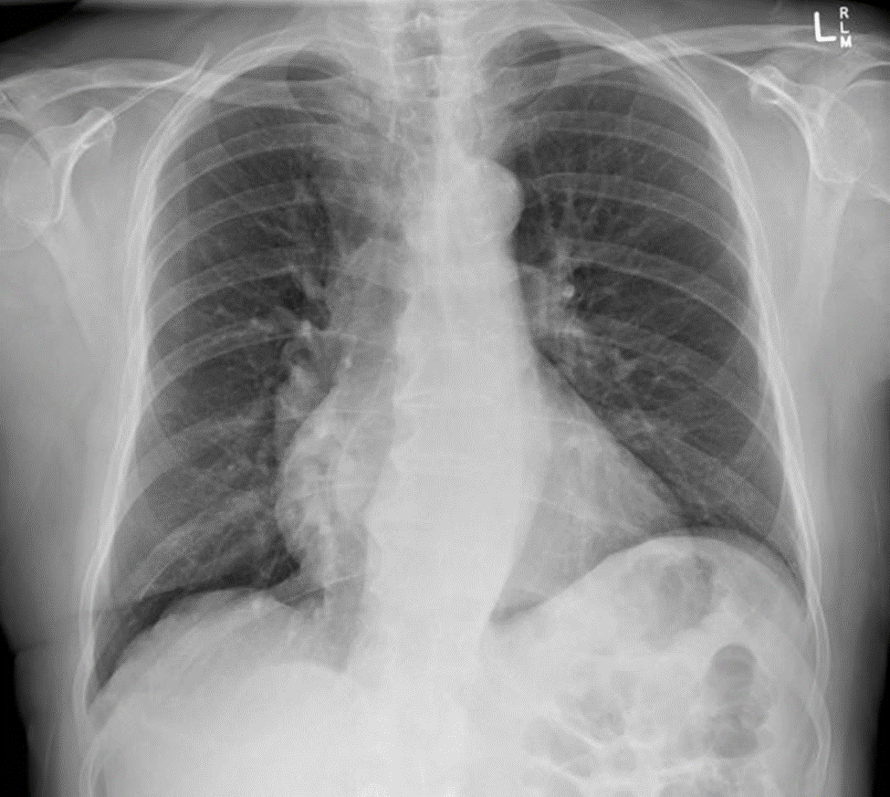
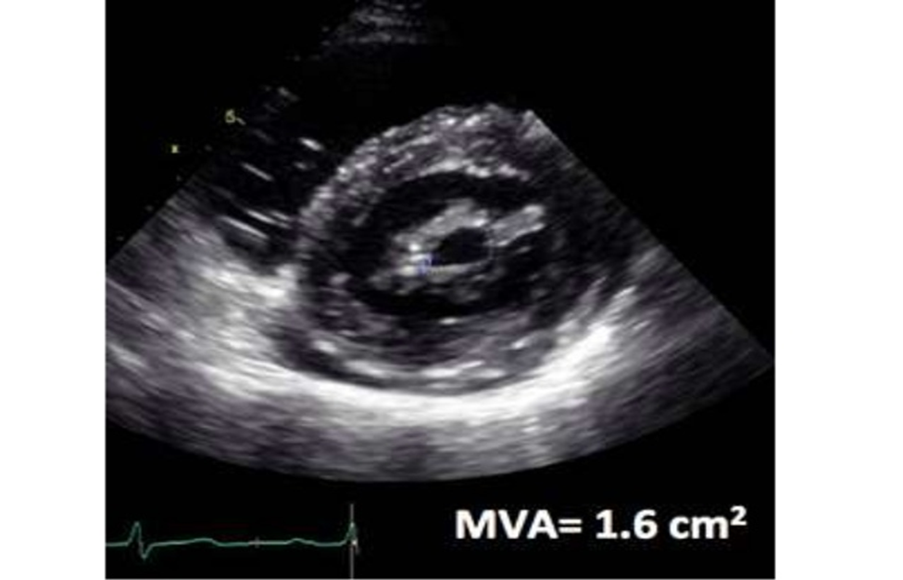
Hẹp van 2 lá
Định nghĩa
LS và CLS
Phân độ
Phẫu thuật:
Thay van hai lá
Sửa van hai lá

Slide 9
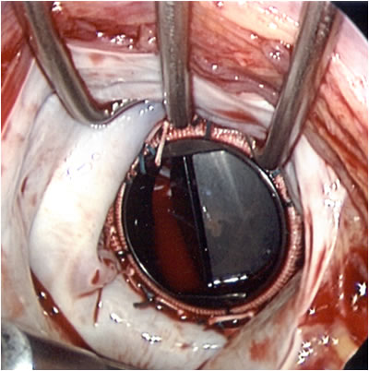
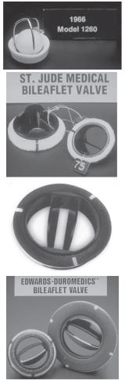
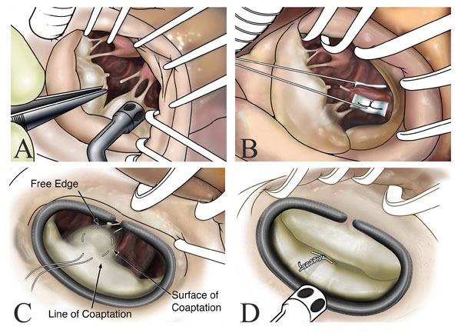
Hở van 2 lá
Định nghĩa
Mức độ
Phẫu thuật:
Thay van hai lá
Sửa van hai lá

Slide 10
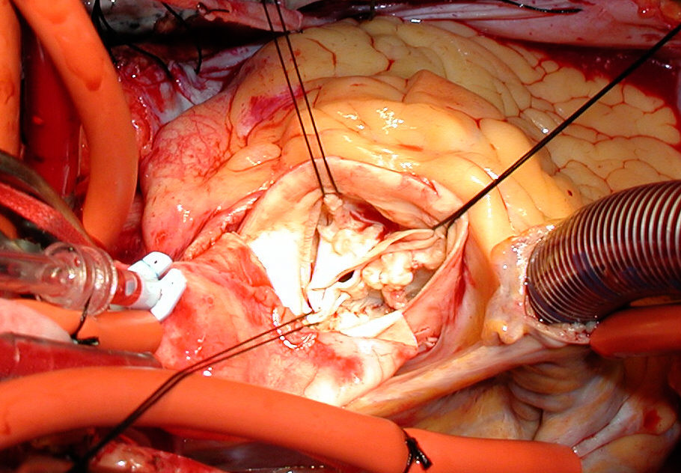
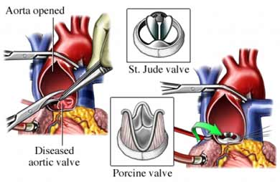
Hở van ĐM chủ
ĐN
Phẫu thuật:
Sửa van
Thay van

Slide 11
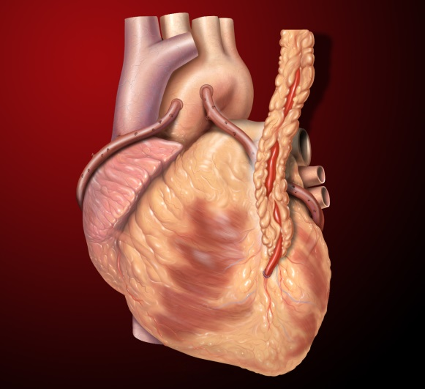
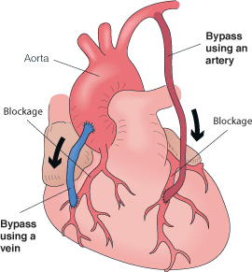
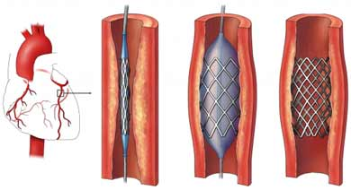
2. Bệnh ĐM vành
Định nghĩa
Chụp mạch vành và CT mạch vành
Phẫu thuật
Can thiệp Catheter: Nong & Stent

Slide 12
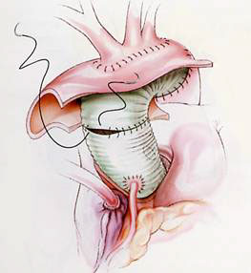
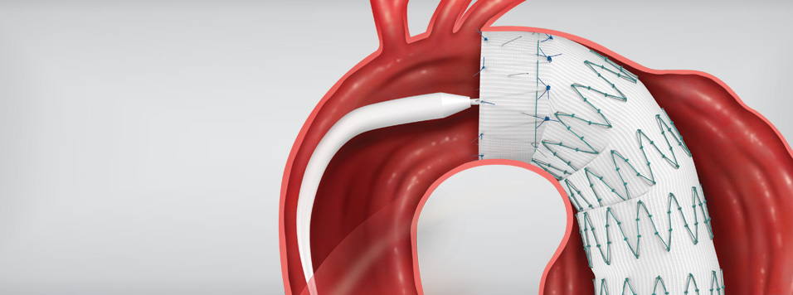
Bóc tách ĐM chủ
Định nghĩa
Phân loại
Chẩn đoán: LS & CLS
Phẫu thuật
Can thiệp nội mạch

Slide 13
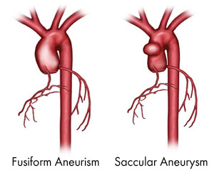
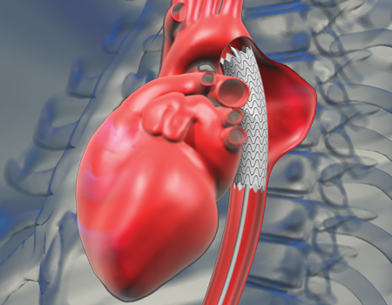
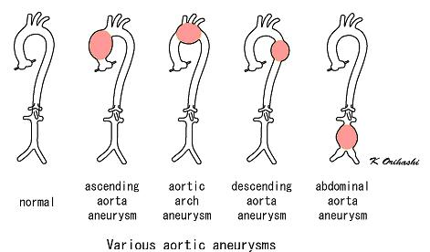
Phình ĐM chủ ngực
Định nghĩa
ĐM chủ lên
Quai
ĐM chủ xuống
Chẩn đoán
Phẫu thuật và can thiệp nội mạch

Slide 14
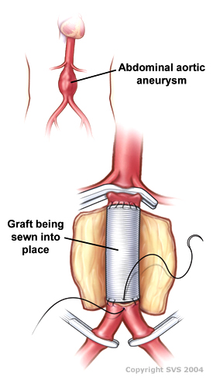
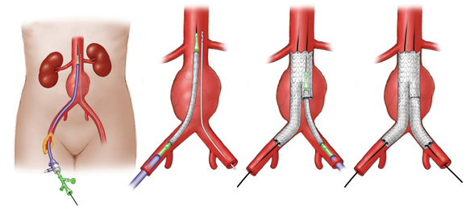
Phình ĐM chủ bụng
Định nghĩa
Phân loại
Dưới thận.
Trên thận
Can thiệp mạch
Phẫu thuật

Slide 15
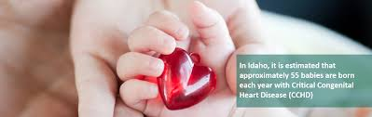
Bệnh tim bẩm sinh
1% (Centers for disease control & Prevention)
15% liên quan đến gene
20-30% có kèm các dị tật khác
30% số chết sơ sinh liên quan đến tim
Chẩn đoán: Siêu âm. (MRI, CT, ECG…)
Điều trị: Phẫu thuật và can thiệp thông tim
Screening test: Siêu âm ttim thai, SpO2

Slide 16
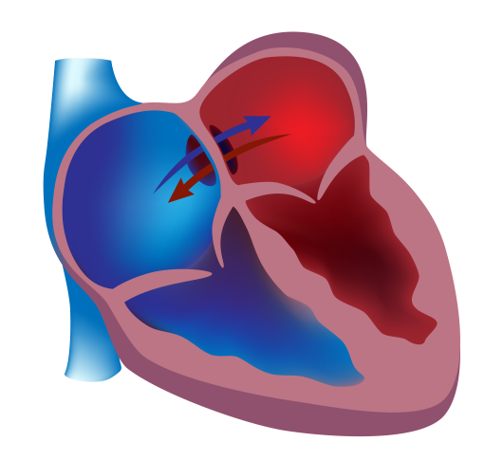
Phân loại bệnh tim bẩm sinh
Không tím
Thông liên thất, 30 60%
Thông liên nhĩ, 7%
Còn ống ĐM, 5-10%
Kênh nhĩ thất
Hẹp eo ĐM chủ
Chuyển vị đại ĐM
Hẹp van ĐM chủ
Hẹp trên van ĐM chủ
Có tim:
Tứ chứng Fallot, 4-9%
Bất thường đường về TM phổi
Thân chung ĐM
Thiểu sản thất trái
Teo van ba lá
Teo van ĐM phổi có hoac không kèm thông liên thất
Bệnh Ebstein

Slide 17
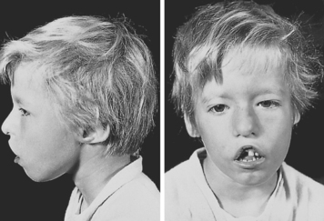
Gene liên quan đến bệnh tim
Hội chứng
DiGeoge, Mất đoạn NST 22
Down: NST 21
Marfan: Bệnh mô liên kết. (Xương, tim mạch, mắt và da)
Noonan: gene trội, liên quan đến sự phát triển
Patau: Trisome 13
Tuner: NST X, nữ.

Slide 18
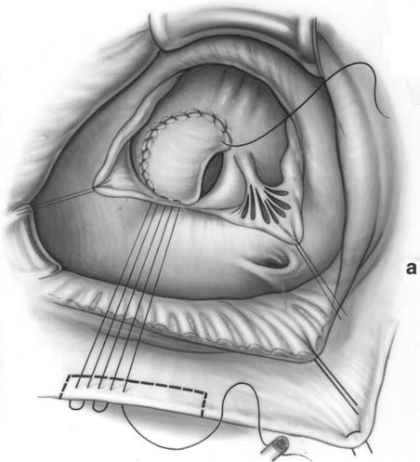
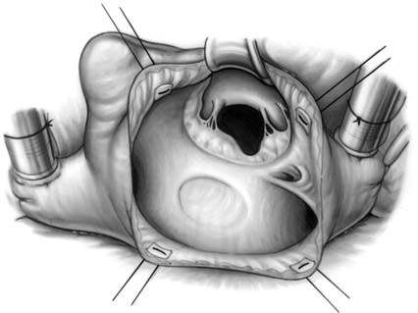
Thông liên thất
ĐN:
Phẫu thuật
Can thiệp thông tim

Slide 19
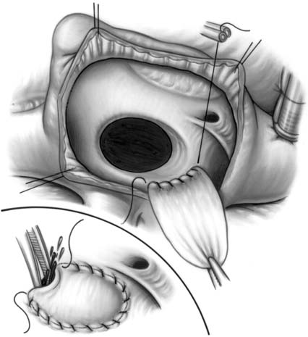
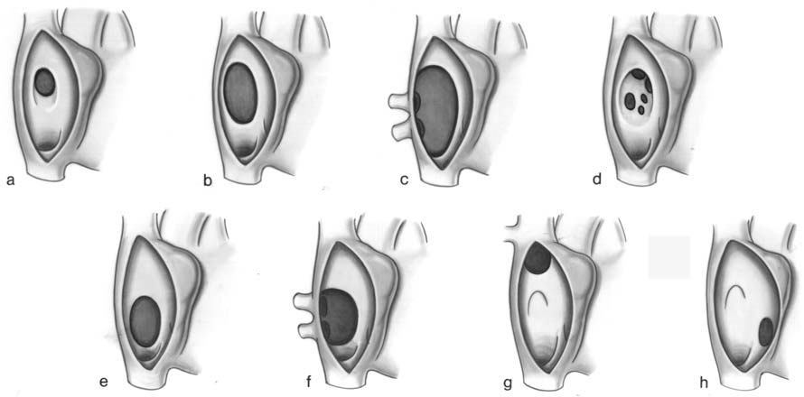
Thông liên nhĩ
ĐN
Phẫu thuật
Thông tim

Slide 20
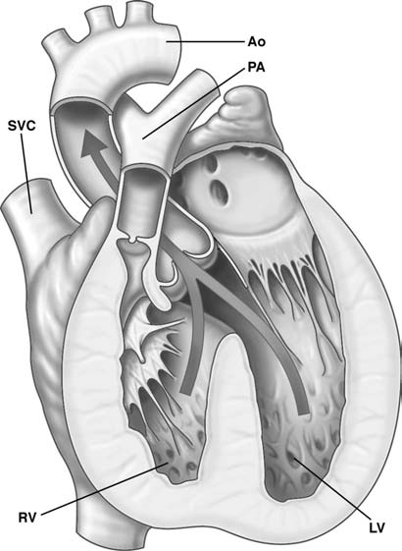
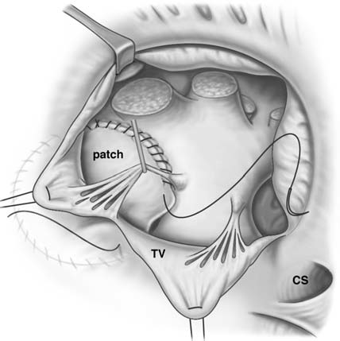
Tứ chứng Falllot
ĐN
Phẫu thuật

Slide 21
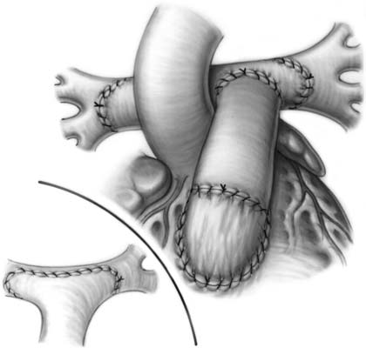
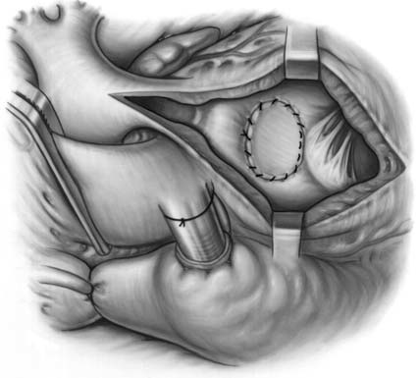
Teo van ĐM phổi có TLT
ĐN
Phẫu thuật

Slide 22
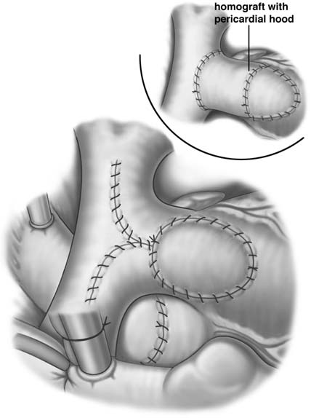
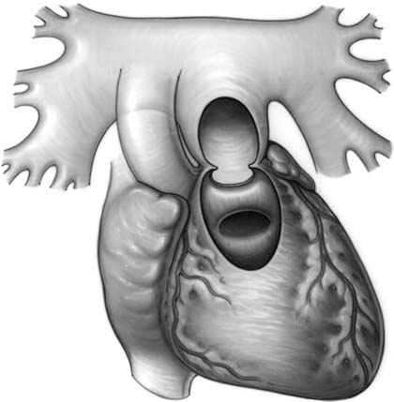
Không van ĐM phổi
ĐN
Phẫu thuật
Thông tim đặt van

Slide 23
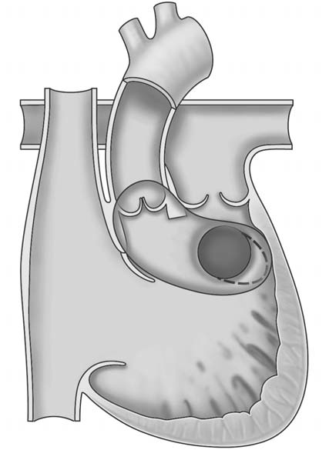
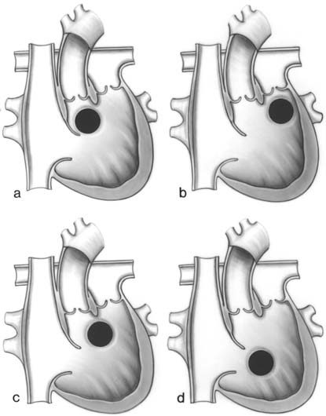
Thất phải hai đường ra
ĐN
Phẫu thuật

Slide 24
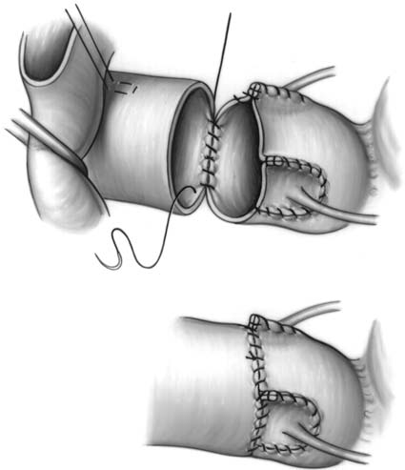
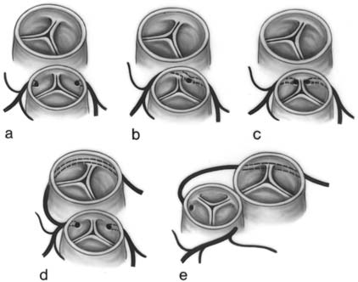
Chuyển vị đạị ĐM
ĐN
Phẫu thuật

Slide 25
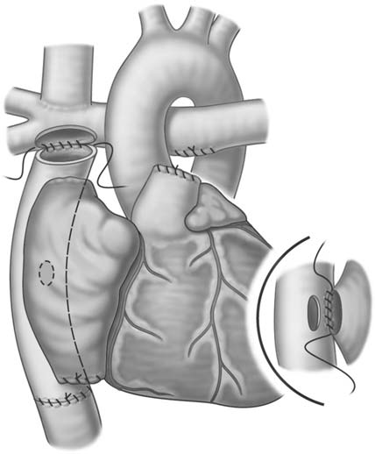
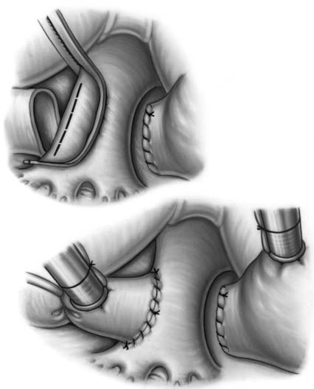
Tim một thất
Một thất trái
Một thất phải

Slide 26
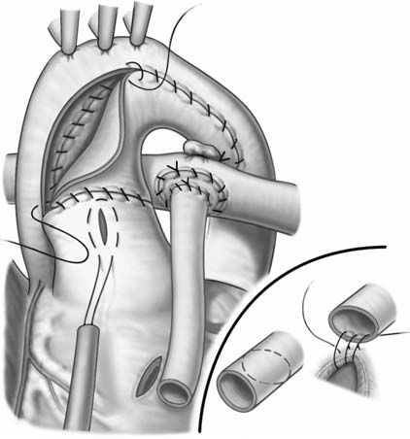
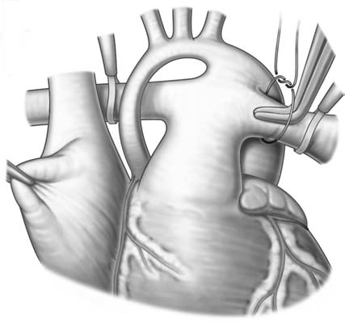
Thiểu sản quai ĐM chủ
ĐN
Phẫu thuật

Slide 27
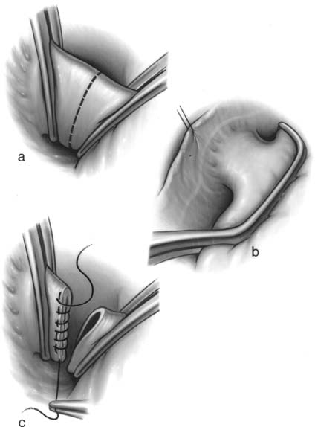
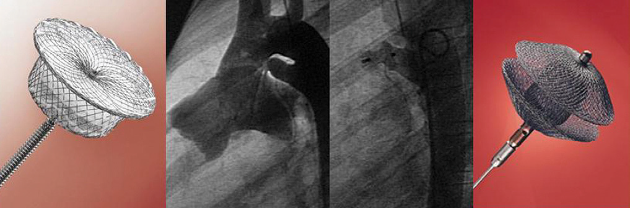
Còn ống ĐM
ĐN
Bít dù
Phẫu thuật

Slide 28
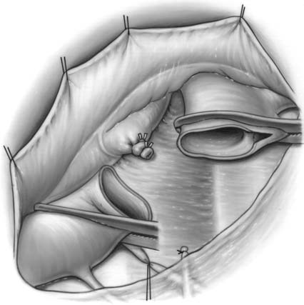
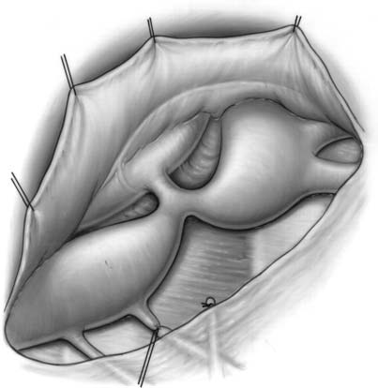
Hẹp eo ĐM chủ
ĐN
Phẫu thuật
Nong bằng bóng

Slide 29
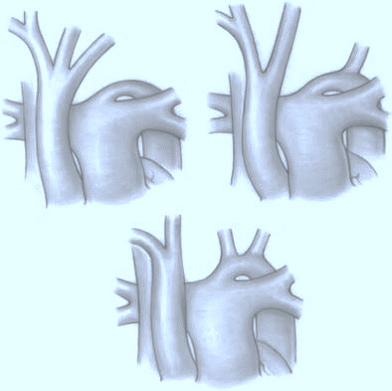
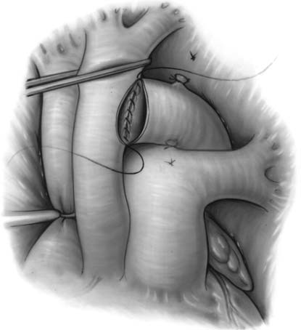
Gián đoạn cung ĐM chủ
ĐN
Phẫu thuật

Slide 30
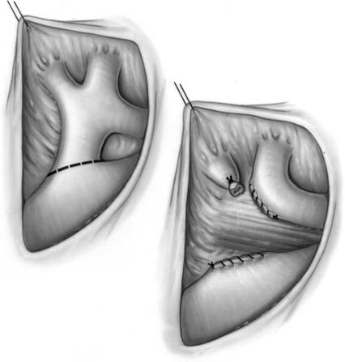
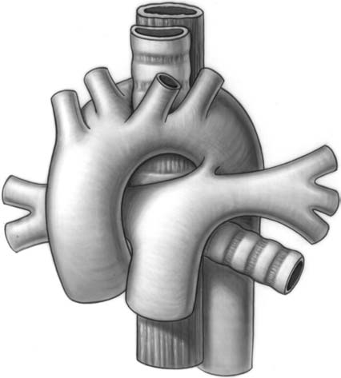
Vòng mạch
ĐN
Phẫu thuật

Slide 31
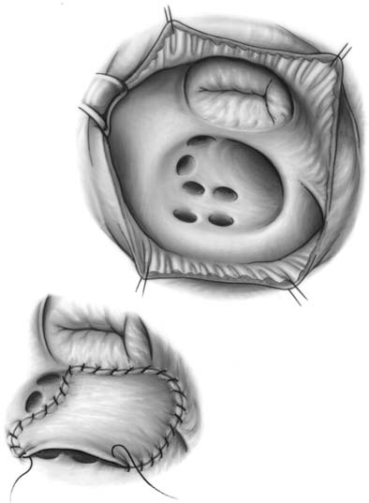
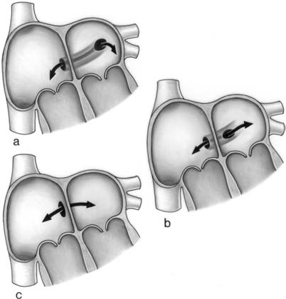
Bất thường hồi lưu TM hệ thống
ĐN
Phẫu thuật

Slide 32


Bất thường hồi lưu TM phổi
ĐN
Phẫu thuật

Slide 33


Kênh nhĩ thất
ĐN
Phẫu thuật

Slide 34


Hẹp đường ra thất phải
ĐN
Phẫu thuật

Slide 35

Thank you!

